Slide 1
Проверка гипотезы о наличии специфического взаимодействия ГМ-КСФ и Spike-белка SARS-Cov-2
Врач клинической лабораторной диагностики Уральского окружного центра по профилактике и борьбе со СПИД ФБУН ФНИИВИ «Виром» Роспотребнадзора Климова Анна Александровна
2023

Slide 2
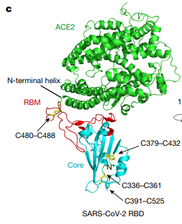
Structure of the SARS-CoV-2 spike receptor-binding domain bound to the ACE2 receptor DOI: 10.1038/s41586-020-2180-5
Рис. 1 Общая структура RBD SARS-CoV-2, связанного с ACE2.
ACE2 показан зеленым цветом. Ядро RBD SARS-CoV-2 показано голубым цветом, а RBM - красным.
*RBD - Receptor-Binding Domain

Slide 3
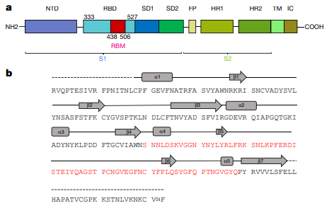
Structure of the SARS-CoV-2 spike receptor-binding domain bound to the ACE2 receptor DOI: 10.1038/s41586-020-2180-5
Рис. 2 Общая структура RBD SARS-CoV-2, связанного с ACE2.
a, общая топология мономера шипа SARS-CoV-2.
b, последовательность и вторичные структуры RBD SARS-CoV-2. Последовательность RBM показан красным цветом.
*RBM - Receptor-Binding Motif

Slide 4
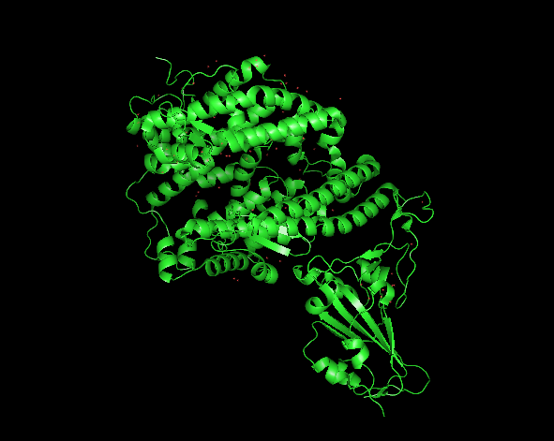
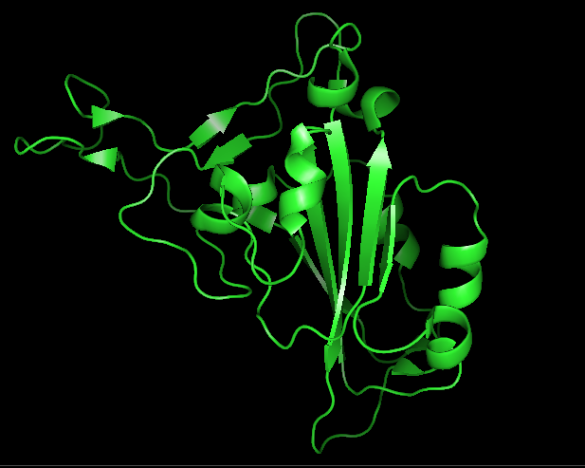
Рис 3 RBD спайкового белка связанный с ACE2
Рис 4 RBD спайкового белка
RCSB PDB - 6M0J: Crystal structure of SARS-CoV-2 spike receptor-binding domain bound with ACE2 URL: https://www.rcsb.org/structure/6m0j

Slide 5
Docking score примерно представляет энергию связывания лиганда в ккал/моль. Чем ниже значение, тем лучше стыковка. Показатель рассчитывается аналогично константе диссоциации: чем выше сродство белка к своему лиганду, тем ниже константа диссоциации комплекса.
–7 ккал/моль соответствует стандартному порогу полуэффективной концентрации 10 мкМ, часто используемому при in vitro скрининге потенциальных лекарств.
Computational molecular docking and virtual screening revealed promising SARS-CoV-2 drugs URL: https://doi.org/10.1093/pcmedi/pbab001 AutoDock Vina Documentation Release 1.2.0 URL: https://autodock-vina.readthedocs.io/_/downloads/en/latest/pdf/

Slide 6
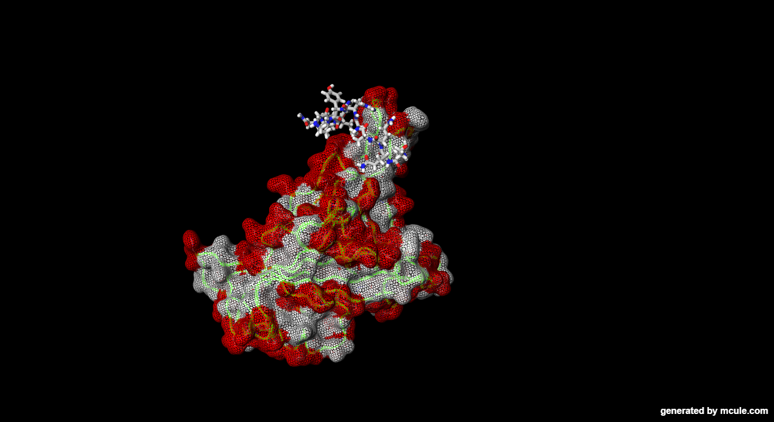
Рис 5 Результат сопряжения RBD SARS-Cov-2 и ГМ-КСФ Docking score -2.7:

Slide 7
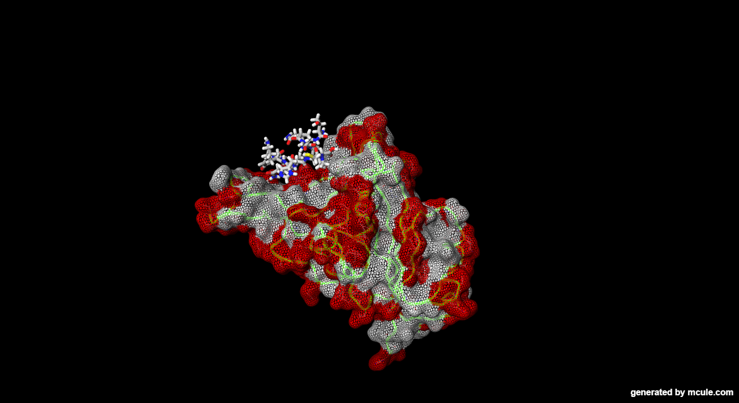
Рис 6 Результат сопряжения RBD SARS-Cov-2 и ГМ-КСФ Docking score -2.5

Slide 8
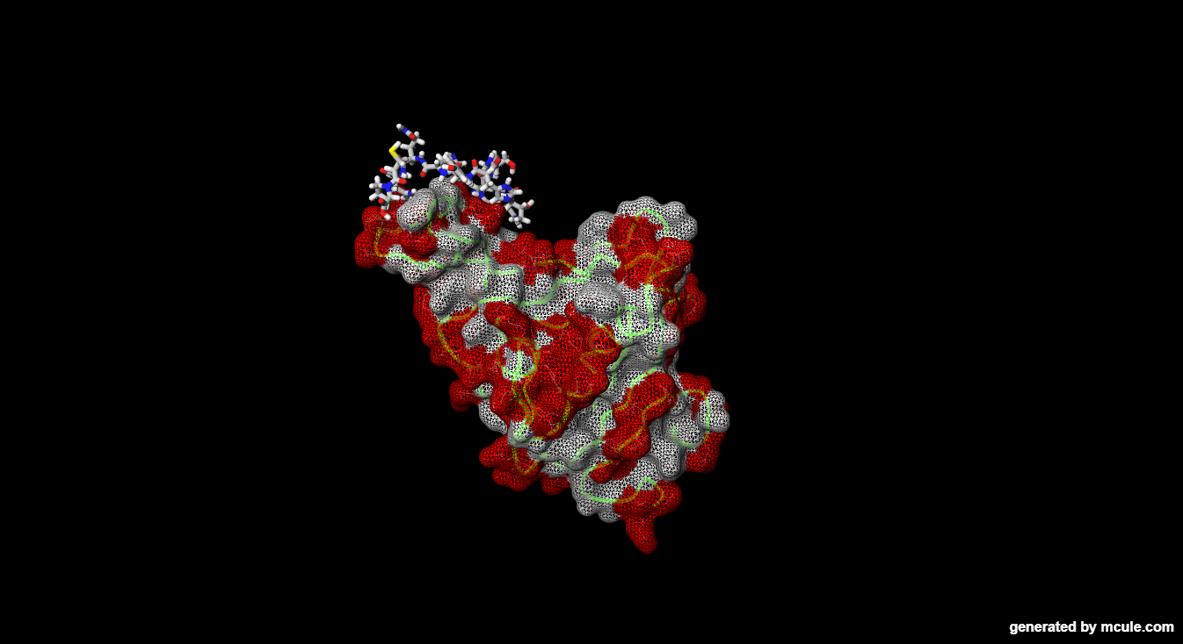
Рис 7 Результат сопряжения RBD SARS-Cov-2 и ГМ-КСФ Docking score -2.8

Slide 9
Вывод
Исходя из данных молекулярного докинга, ГМ-КСФ не имеет специфического сайта связывания с RBD спайкового белка SARS-Cov-2.
Связывание ГМ-КСФ с RBD слабое, происходит равновероятно с различными участками вирусного белка.

Slide 10
Используемое программное обеспечение:
mcule [Электронный ресурс]. URL: https://mcule.com/
RCSB PDB [Электронный ресурс]. URL: https://www.rcsb.org/

